Slide 1
ПРЕДСТАВЛЕНИЕ ОБ ОРГАНИЗАЦИИ БАЗ ДАННЫХ И СИСТЕМАХ УПРАВЛЕНИЯ ИМИ. ИСПОЛЬЗОВАНИЕ СИСТЕМЫ УПРАВЛЕНИЯ БАЗАМИ ДАННЫХ ДЛЯ ВЫПОЛНЕНИЯ УЧЕБНЫХ ЗАДАНИЙ ИЗ РАЗЛИЧНЫХ ПРЕДМЕТНЫХ ОБЛАСТЕЙ

Slide 2
База данных (БД) – организованная совокупность данных некоторой предметной области, позволяющая упорядоченно хранить данные о группе объектов
Основное назначение:
хранение данных

Slide 3
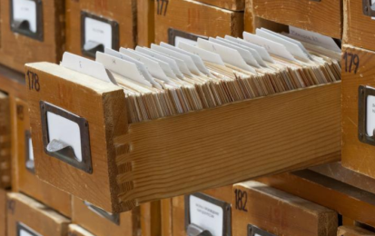
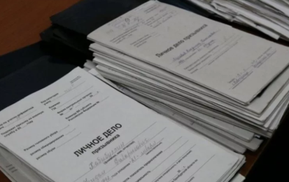

Классификация БД
по характеру хранимой информации
фактографические (содержат краткие сведения об описываемых объектах, представленных в строго заданном формате)
документальные (это архивы, где хранятся всевозможные документы, это могут быть не только текстовые документы, но и графика, мультимедиа)
БД «Библиотека»
БД «Отдел кадров»
СПС «КонсультантПлюс»

Slide 4

Классификация БД
по способу хранения
централизованные
распределенные
запрос
ответ
БД 1
БД 2
БД
запрос
запрос
запрос
ответ
ответ
ответ

Slide 5
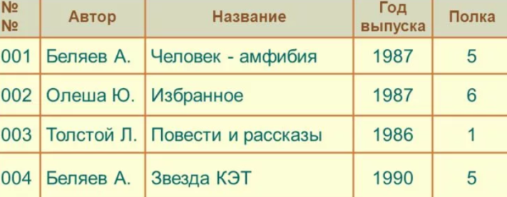
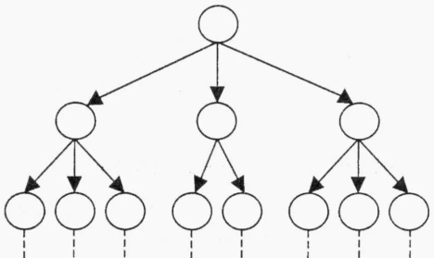
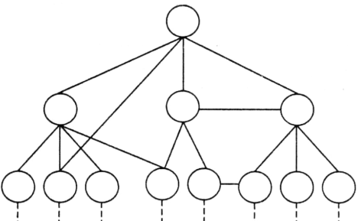
Классификация БД
по структуре организации данных
реляционные
иерархические
сетевые

Slide 6
Реляционная БД
это БД, хранящая информацию о группе объектов с одинаковыми свойствами в виде таблицы
БД «Сотрудники»
Номер | Ф.И.О | Должность | Телефон
1 | Иванов П.С. | Директор | 123-12-12
2 | Сидоров В.Н. | Водитель | 234-23-23
3 | Петров А.А. | Продавец | 345-34-34
4 | Ромашкова Е.А. | Продавец | 456-45-45
5 | Ушакова ЛС. | Бухгалтер | 567-56-56
6 | Черенин С.В. | Зав.складом | 678-67-67

Slide 7
Основные объекты БД
Поле (содержит значение свойства или характеристики объекта)
Запись (содержит набор свойств или характеристик объекта)
Ключевое поле - это поле, значения которого однозначно определяют запись в таблице
№ | Ф.И.О | Должность | Телефон
1 | Иванов П.С. | Директор | 123-12-12
2 | Сидоров В.Н. | Водитель | 234-23-23
…

Slide 8
СУБД
Системы управления базами данных (СУБД) - это комплекс программ, позволяющий создавать базы данных, осуществлять обработку и поиск данных
Реляционные СУБД:
MS Access
Oracle
Sybase и т.д.
Основное назначение:
обработка данных БД

Slide 9
Основные функции СУБД
хранение большого объема информации
быстрый поиск требуемой информации
добавление, удаление и изменение хранимой информации
вывод ее в удобном для человека виде

Slide 10
Основные операции СУБД
добавить в БД одну или несколько записей
удалить из БД одну или несколько записей
найти в БД одну или несколько записей, удовлетворяющих заданному условию
обновить в БД значение некоторых полей

Slide 11
Объекты СУБД:
Таблицы
Запросы
Формы
Отчеты

Slide 12
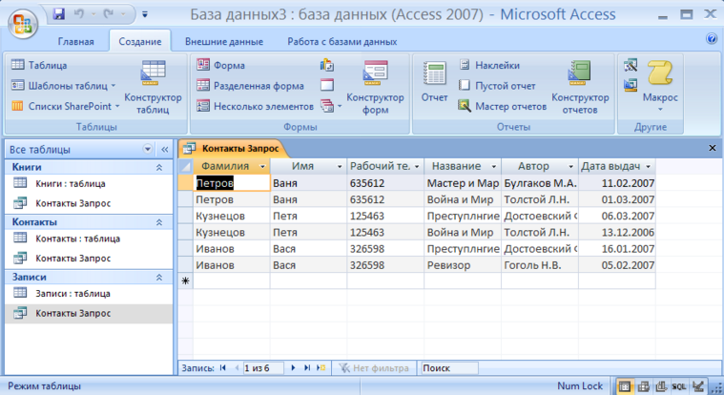
Таблицы
базовый объект СУБД, предназначенный для хранения информации в виде таблиц

Slide 13
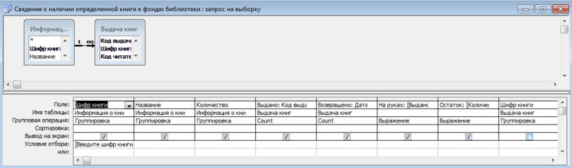
Запросы
объект СУБД, предназначенный для отбора данных на основании условий пользователя

Slide 14
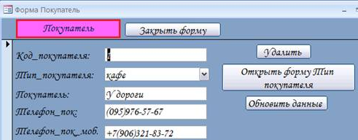
Формы
объект СУБД, предназначенный для отображения данных, содержащихся в таблицах или запросах, в более удобном для восприятия виде

Slide 15
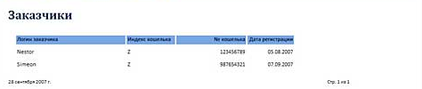
Отчеты
объект СУБД, предназначенный для печати данных, содержащихся в таблицах и запросах, в красиво оформленном виде

Slide 16
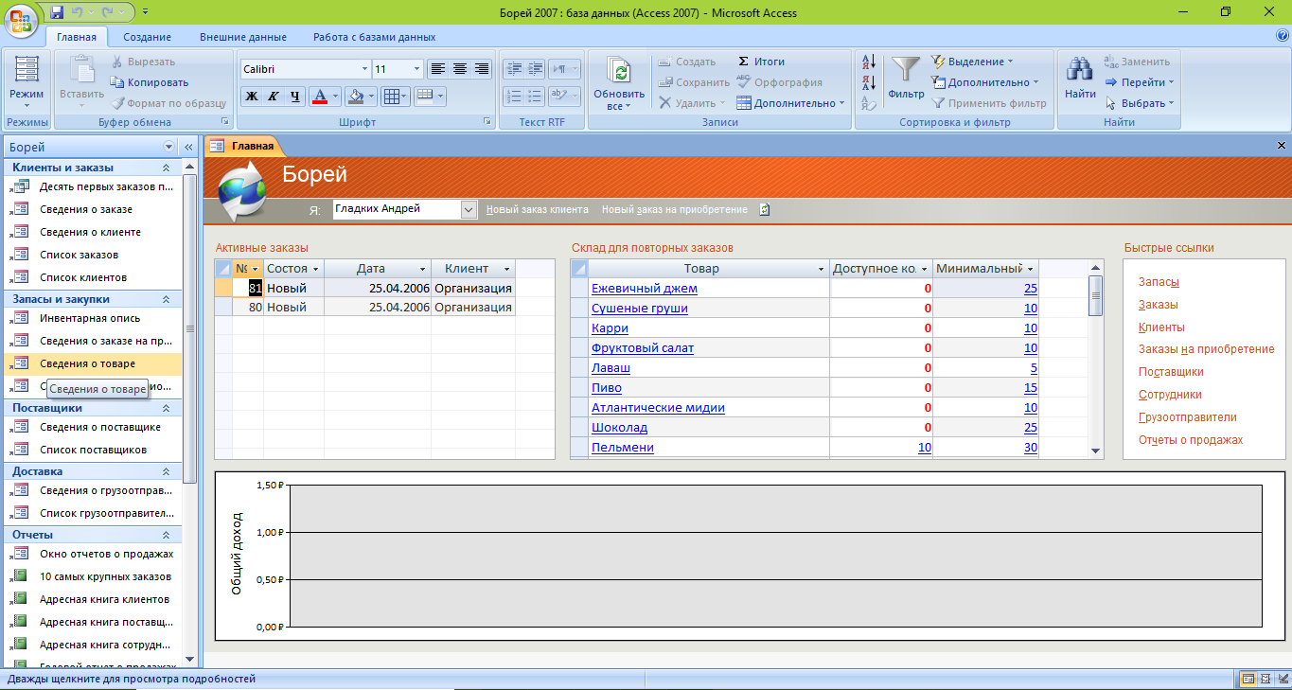
СУБД MS Access
Панель быстрого доступа
Управляющие кнопки
Строка заголовка
Лента
Вкладки объектов СУБД
Кнопка Office
Область переходов
Рабочая область

Slide 17
Этапы работы с СУБД
MS Access:
построение информационно-логической модели БД
создание структуры таблиц БД
ввод и редактирование данных в БД
обработка данных в БД
вывод данных

